Slide 1
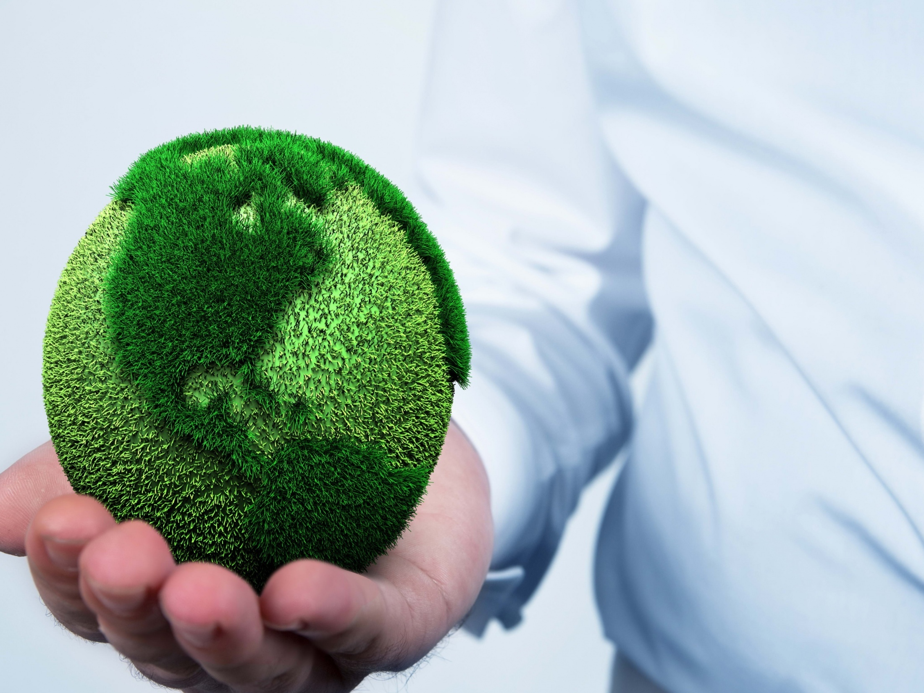
«Зеленый шар
в наших руках!»
Эко -квиз
Учитель:
Жидаева Видана Владимировна

Slide 2
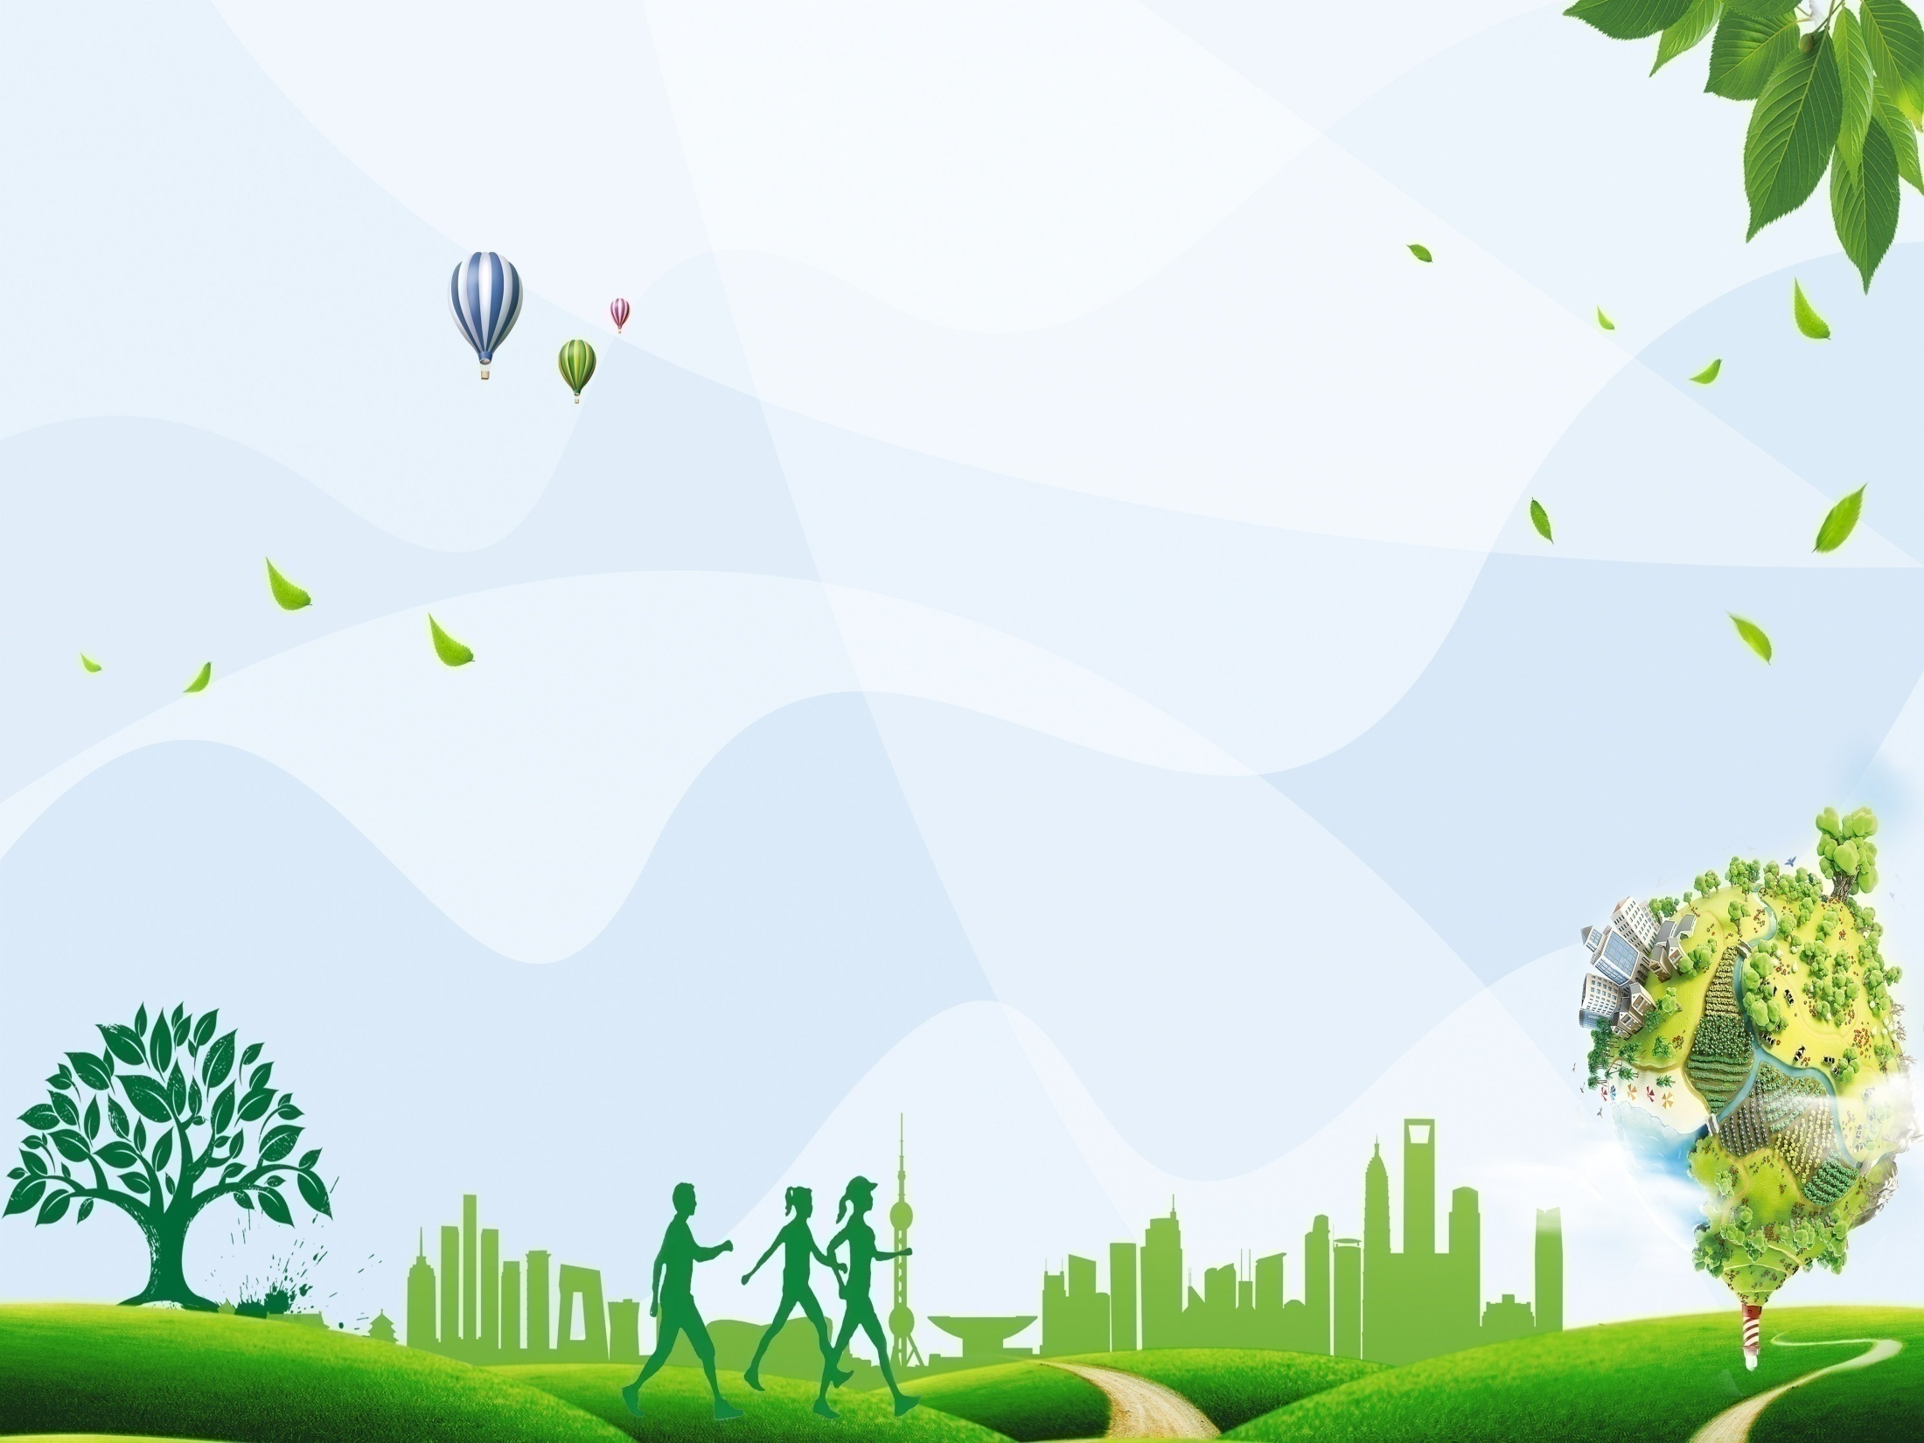
I раунд
Разминка

Slide 3
1. Что такое экология?
А. Наука о животных
Б. Наука об охране природы
В. Наука об организмах и условиях их обитания
Г. Наука о связях животных и растений с окружающей средой

Slide 4
2. Как называется оболочка Земли,
населенная живыми организмами?
А. Биосфера
Б. Гидросфера
В. Литосфера
Г. Атмосфера

Slide 5
3. В каком году появилась первая
Международная Красная книга?
А. 1958 год
Б. 1960 год
В. 1966 год
Г. 1968 год

Slide 6
4. Какое самое глубокое озеро в мире?
А. Виктория
Б. Ньяса
В. Байкал
Г. Чад

Slide 7
5. Как называется море в действительности являющееся озером?
А. Мёртвое
Б. Белое
В. Желтое
Г. Чёрное

Slide 8
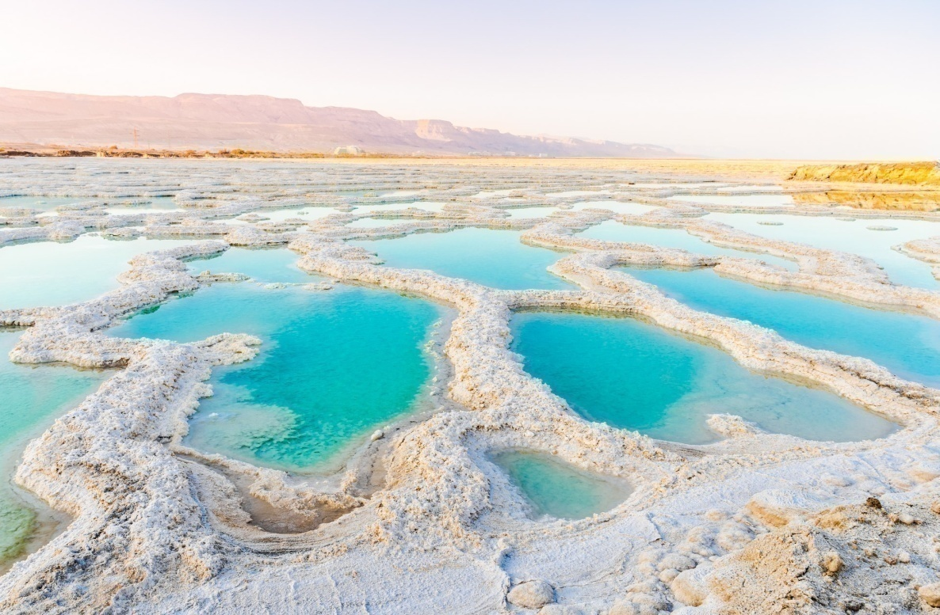
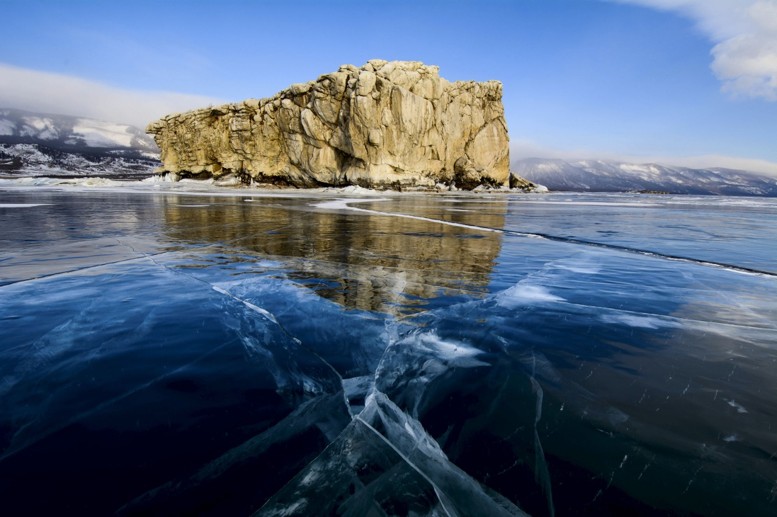
Ответы:
Г. Наука о связях животных и растений с окружающей средой
А. Биосфера
В. 1966 год
В. Байкал
А. Мёртвое

Slide 9
II раунд
Медиавопросы

Slide 10
Логотип какой организации изображен на картинке?

Slide 11
2. Саундтрек к какому фильму о последствиях
глобального потепления вы слышите?

Slide 12
3. Напишите название песни,
отрывок клипа к которой вы увидите?

Slide 13
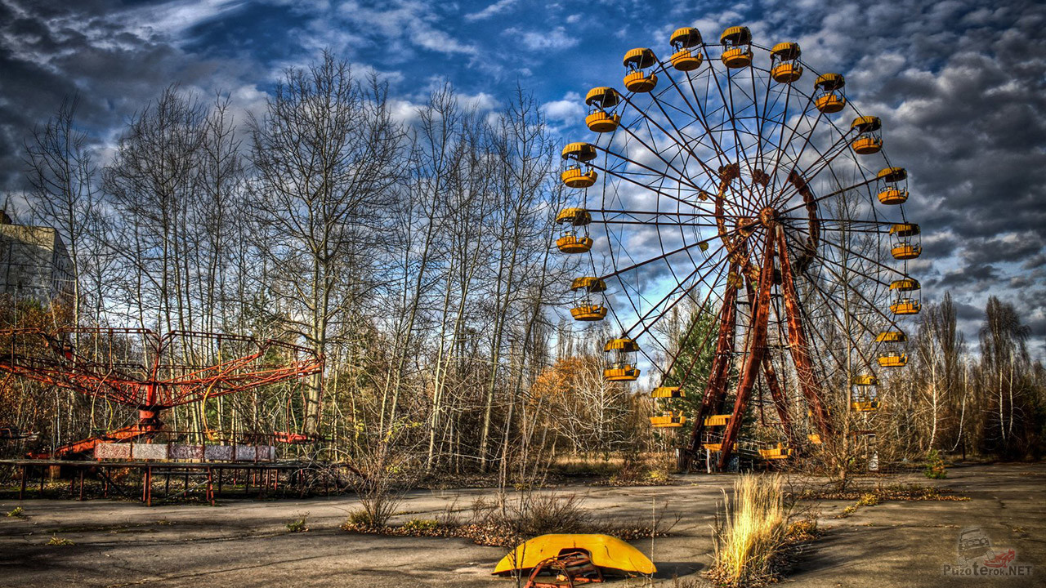
4. Напишите название города,
изображенного на картинке

Slide 14
5. Напишите слово английского языка,
которое часто пишут под таким знаком?

Slide 15
Ответы:

Slide 16
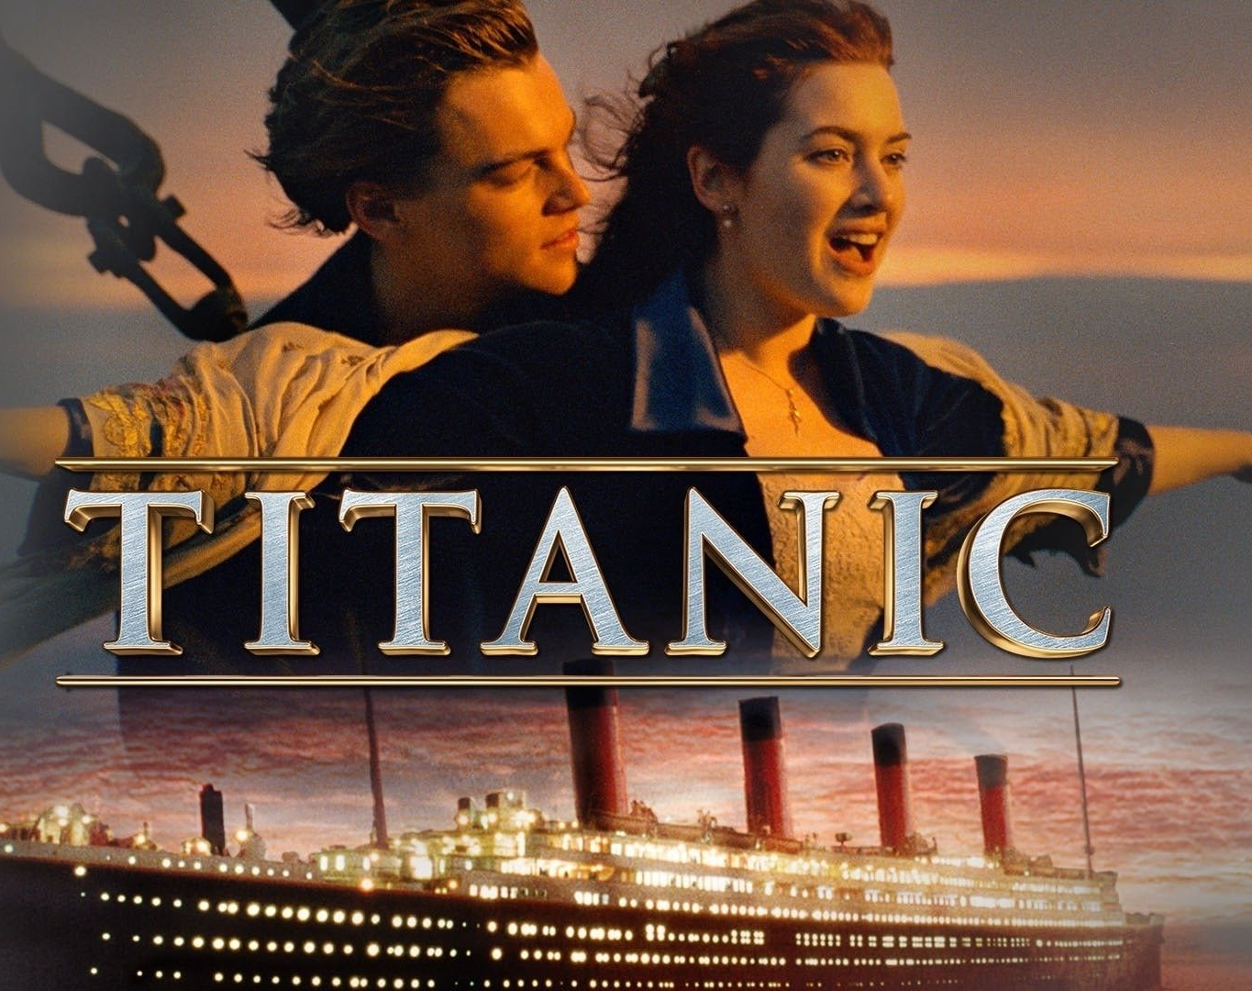

Slide 17
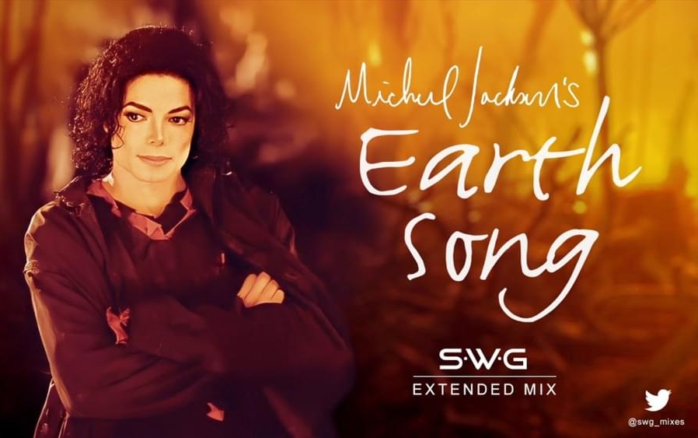

Slide 20
III раунд
Экология Осетии

Slide 21
1. Какое одно из самых красивых мест на Северном Кавказе включает в себя Северо-Осетинский Государственный природный заповедник?

Slide 22
2. Во Владикавказе есть парк, где собраны почти все растения климатических поясов. Как называется этот парк?

Slide 23
3. «Кроны столетних дубов, чинар, грабов, ясеней так переплелись, что небо в просветах между ними кажется в заячью шкурку» – так писал поэт Ахсар Кодзати об этом священном уголке нашей природы. Что это за место?

Slide 24
4. Самое крупное рогатое животное Осетии, внесенное в Красную книгу?

Slide 25
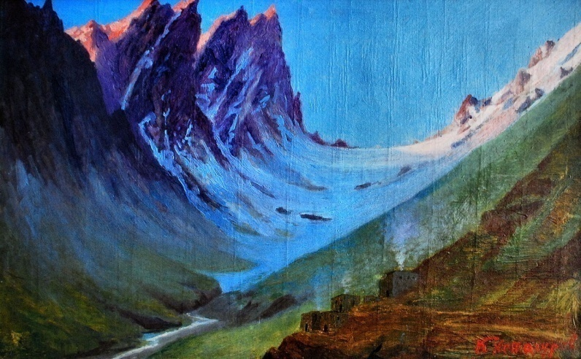
5. Кто автор этих картин о природе Перевал Зикара, Природный мост, Гора столовая??

Slide 26
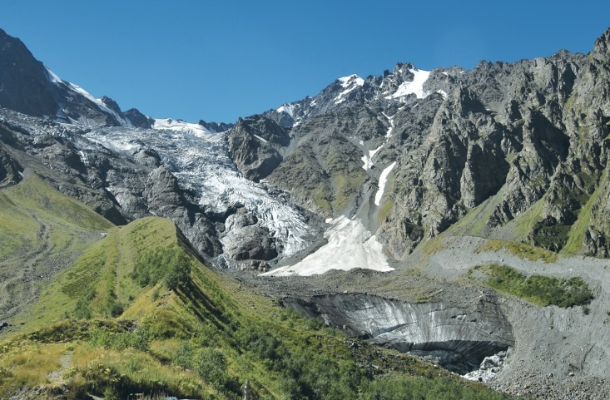
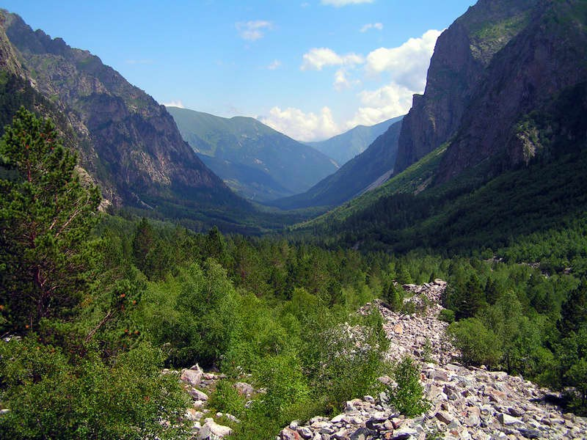
Ответы:

Slide 28
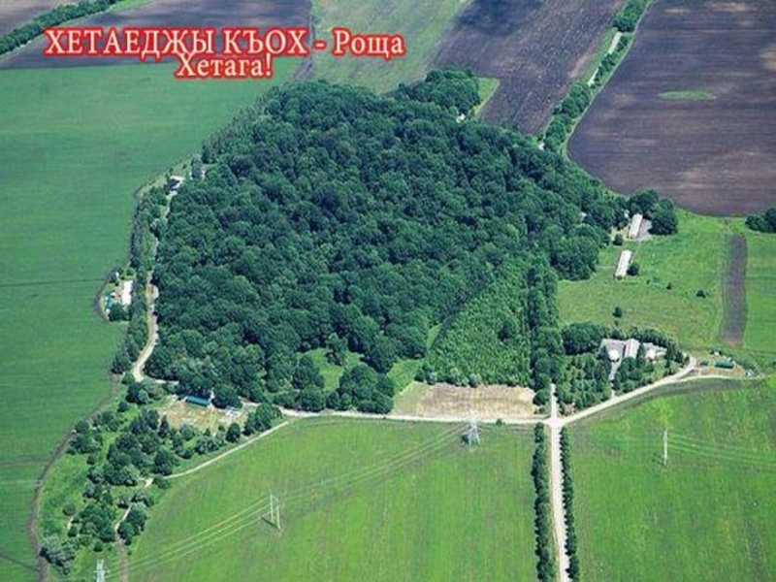

Slide 29
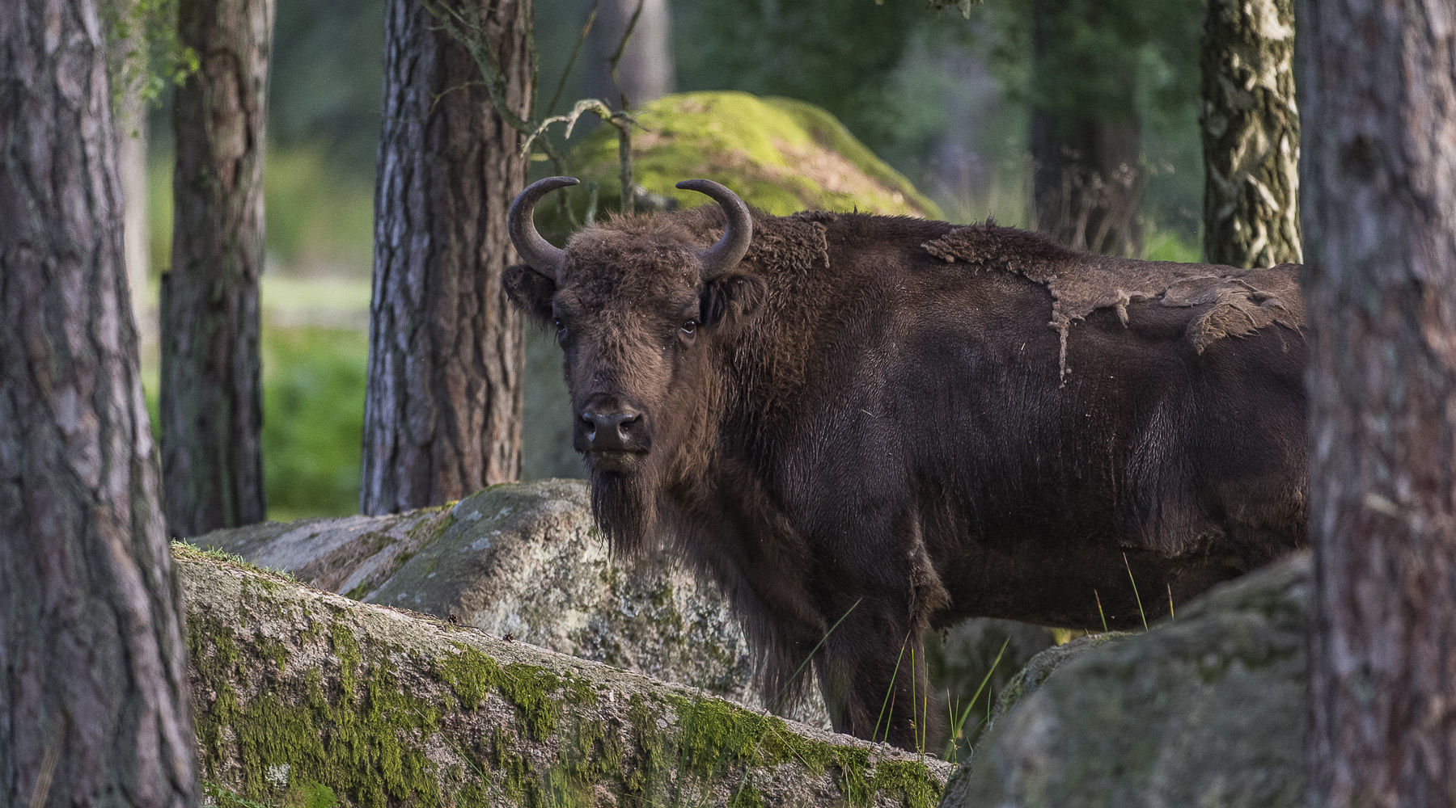
Зубр

Slide 30
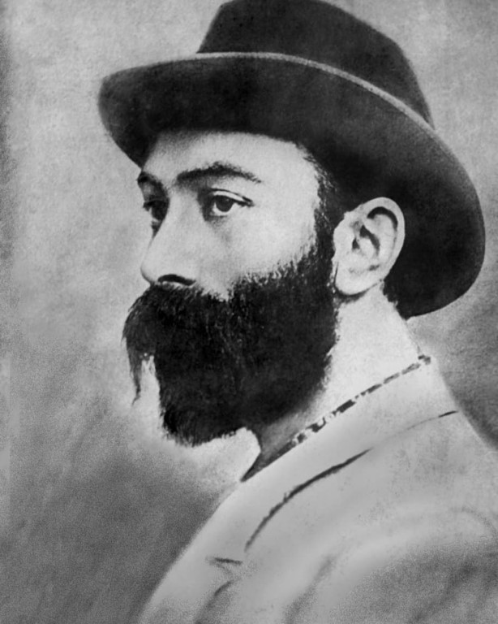
Коста Леванович Хетагуров

Slide 31
IV раунд
Включаем логику

Slide 32
1. В борьбе за экологию и чистоту окружающей среды норвежцы достигли значительных успехов. Примечательно, что даже один из пунктов инструкции к детскому питанию прямо рекомендует ….ЗАКОНЧИТЕ ИНСТРУКЦИЮ
А. Сдавать пустую тару Б. Использовать в пункт приема упаковку в качестве топлива В. Не разогревать в Г. Разводить водой микроволновке из-под крана

Slide 33
2. Средняя скорость во время гонки Дарвина-Аделаида в 2001 году составила 90 км/ч.Назовите конструктивную особенность, которой обладал весь транспорт, участвовавший в этой гонке
А. Водородные двигатели Б. Корпусы из вторичного сырья В. Питание от солнечных батарей Г. Парусный ход

Slide 34
3. В ящиках, где перевозят разные приборы и хрупкую технику, остается много свободного места. Обычно, его заполняют пенопластом или пупырчатой пленкой. Но их трудно потом утилизировать . В США запатентован заменитель пенопласта в этих целях. Он экологически абсолютно безвреден и дешев, а по своим физическим нормам очень похож на пенопласт. ЧТО ЖЕ ЭТО?
А Кукурузные чипсы Б Искусственный зефир
В Попкорн Г Сахарная вата

Slide 35
4. На конкурсе социальной рекламы приз получил плакат с ИХ изображением и надписью: «НЕ БЕЙТЕ НАС! МЫ СДАЕМСЯ» Назовите ИХ.
А Насекомые Б Ртутные лампы В Бутылки Г Непослушные дети

Slide 36
5. Одна российская газета рассказала следующую историю:
«Как-то вечером, проплывая на теплоходе по скандинавскому озеру, туристка из России ела конфеты на палубе. На следующий день в ее каюту принесли крупный денежный счет за вызов экологического патруля и услуги водолаза. А к счету прилагался конвертик в котором…» А что было в конверте?
А Повестка в суд Б Аннулированная виза
В Сертификат Г Фантик от конфеты
в фитнес-клуб

Slide 37
Ответы:
Г. Разводить водой из-под крана
В. Питание от солнечных батарей
В. Попкорн
В. Бутылки
Г. Фантик от конфеты

Slide 38
V раунд
Крепкие орешки

Slide 39
1. Аралкум-это название пустыни на территории Казахстана и Узбекистана Возникла пустыня недавно. А что раньше было на ее месте?

Slide 40
2. Несколько лет назад компания «Кока-Кола» стала продавать свою продукцию в новой экологической таре и выпустила соответствующий рекламный ролик, где люди на пляже в жаркий день наслаждаются напитком, а затем оставляют эти бутылке на песке. Из чего сделаны эти бутылки?

Slide 41
3. Несколько лет назад в Тихом океане, между Гавайями и Калифорнией, был обнаружен огромный остров. Из чего состоит этот остров?

Slide 42
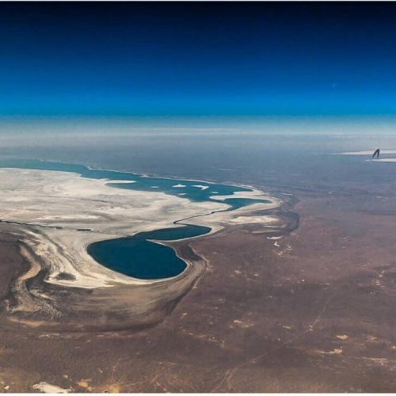
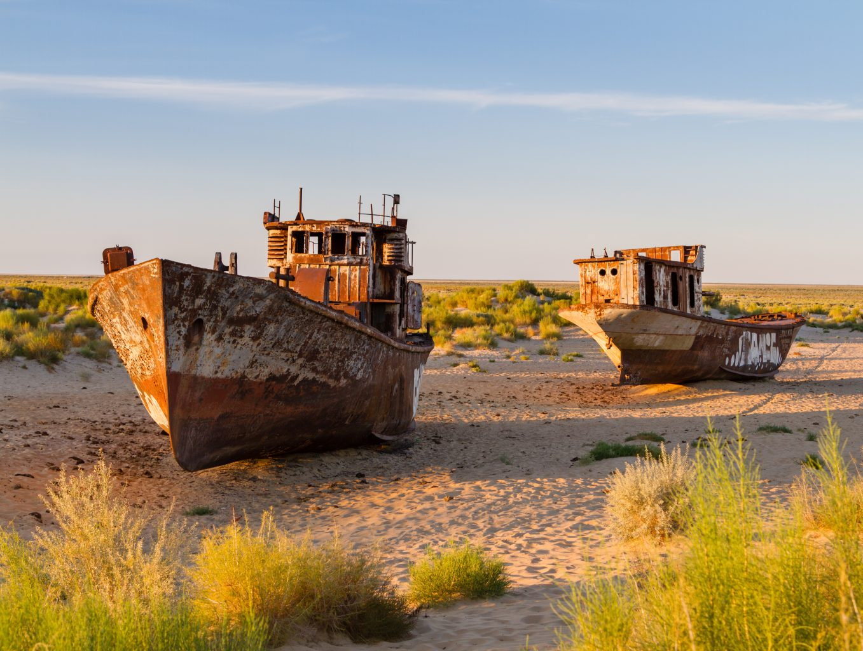
Ответы:
Аральское море

Slide 43
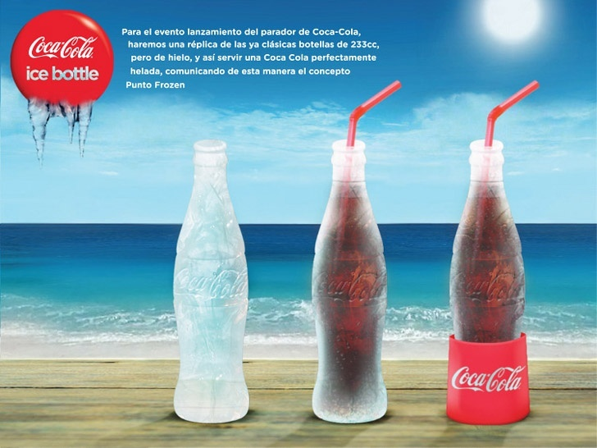
Изо льда

Slide 44
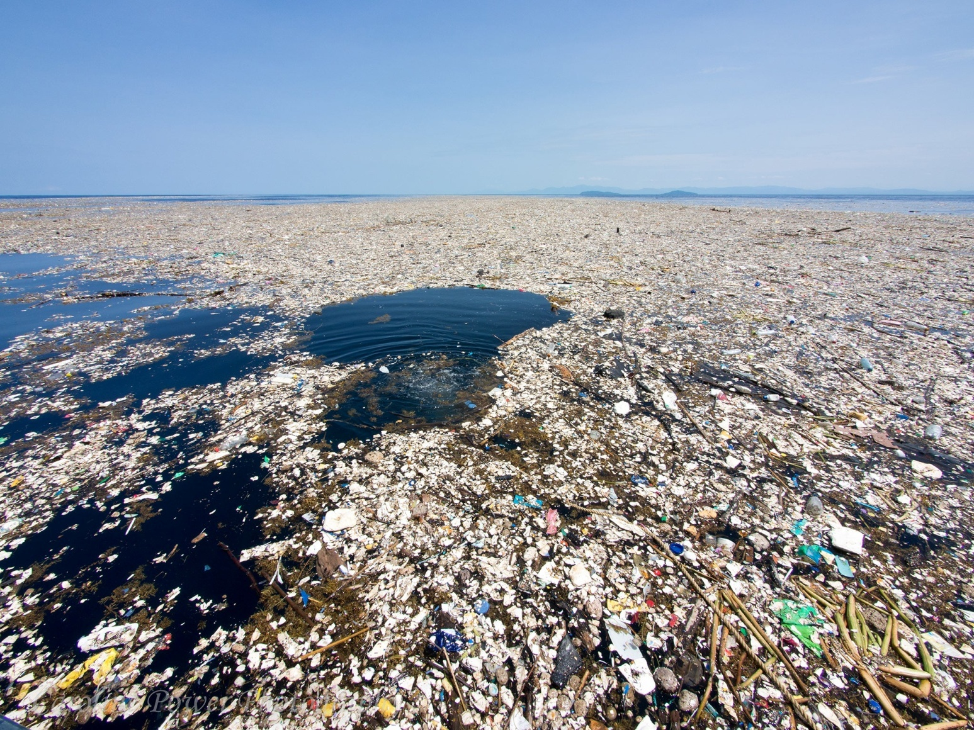
Из мусора

Slide 45
Спасибо за игру!!!

